Slide 1

TIẾNG VIỆT 2

Slide 2

Nói và nghe
BẢO VỆ MÔI TRƯỜNG

Slide 3
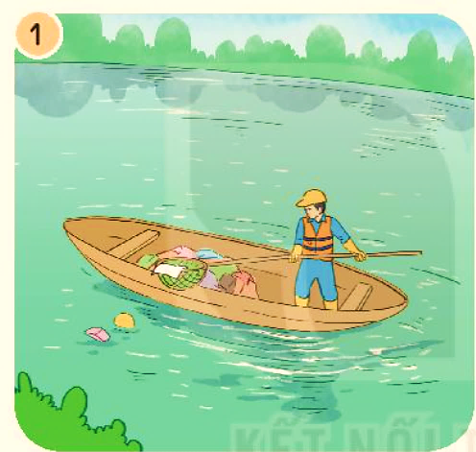
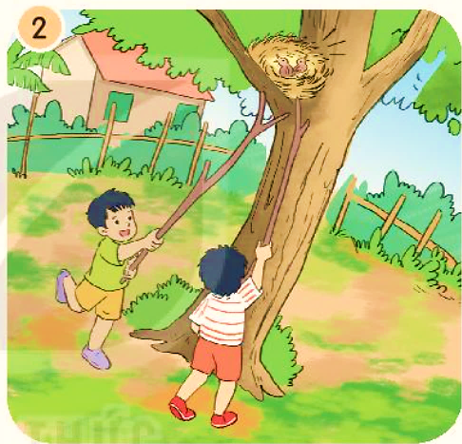
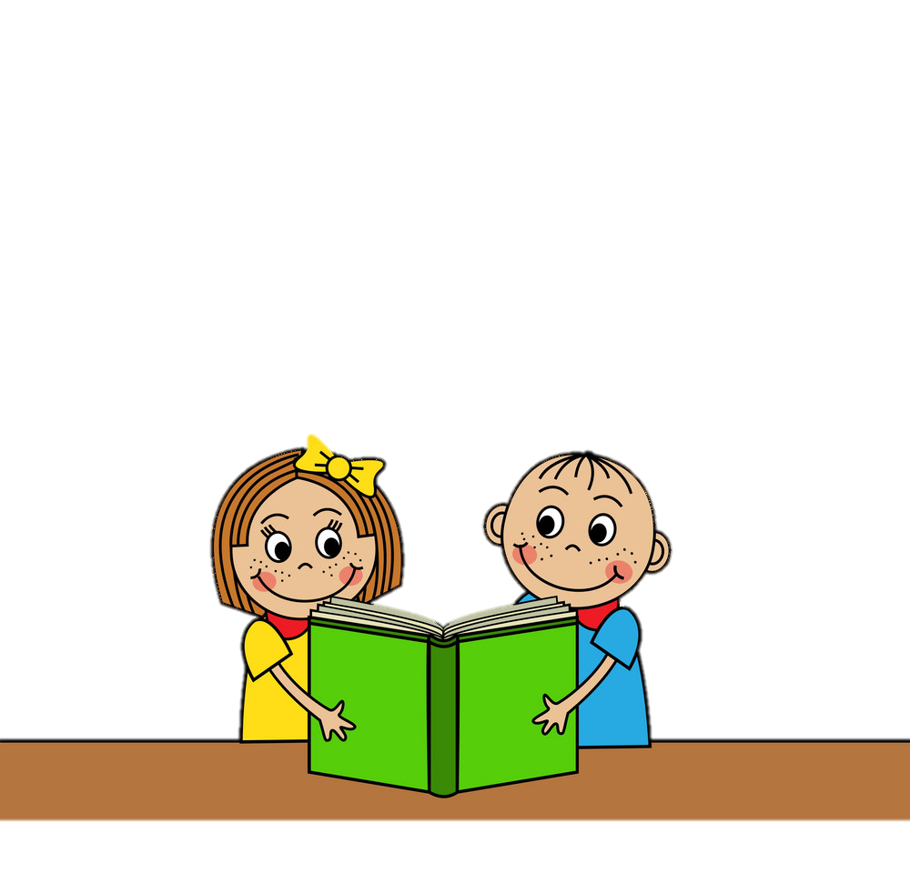
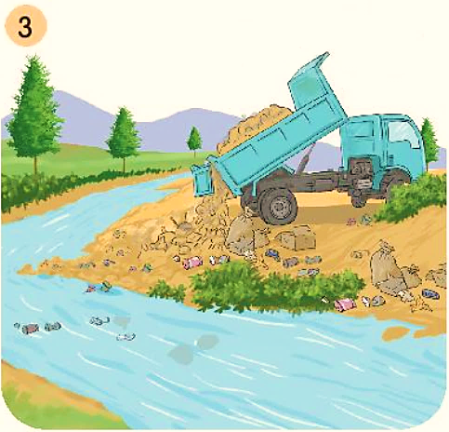
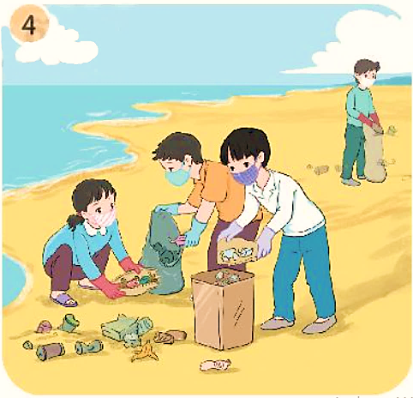
1
Nói tên các việc làm trong tranh. Cho biết những việc làm đó ảnh hưởng đến môi trường như thế nào.

Slide 4
1
Nói tên các việc làm trong tranh. Cho biết những việc làm đó ảnh hưởng đến môi trường như thế nào.
Người đàn ông đang vớt rác trên mặt hồ.
Vớt rác trên hồ là góp phần bảo vệ môi trường, giúp môi trường thêm sạch đẹp.

Slide 5
1
Nói tên các việc làm trong tranh. Cho biết những việc làm đó ảnh hưởng đến môi trường như thế nào.
Hai bạn nhỏ đang phá tổ chim.
Khều, phá tổ chim là việc làm gây hại cho môi trường, ảnh hưởng đến sự sinh tồn của các loài chim nói chung và thế giới động vật nói riêng.

Slide 6
1
Nói tên các việc làm trong tranh. Cho biết những việc làm đó ảnh hưởng đến môi trường như thế nào.
Xe rác đổ rác xuống sông ngòi.
Đổ rác xuống sông ngòi là việc làm gây hại cho môi trường, góp phần làm ô nhiễm môi trường, huỷ hoại môi trường sống.

Slide 7
1
Nói tên các việc làm trong tranh. Cho biết những việc làm đó ảnh hưởng đến môi trường như thế nào.
Các bạn thu nhặt rác trên bãi biển.
Thu gom rác trên biển là góp phần bảo vệ môi trường, giúp môi trường thêm sạch đẹp.

Slide 8
1
Nói tên các việc làm trong tranh. Cho biết những việc làm đó ảnh hưởng đến môi trường như thế nào.
Những việc làm đẹp
Những việc làm không đẹp

Slide 9
2
Em đã làm gì để góp phần giữ gìn môi trường sạch đẹp?

Slide 10
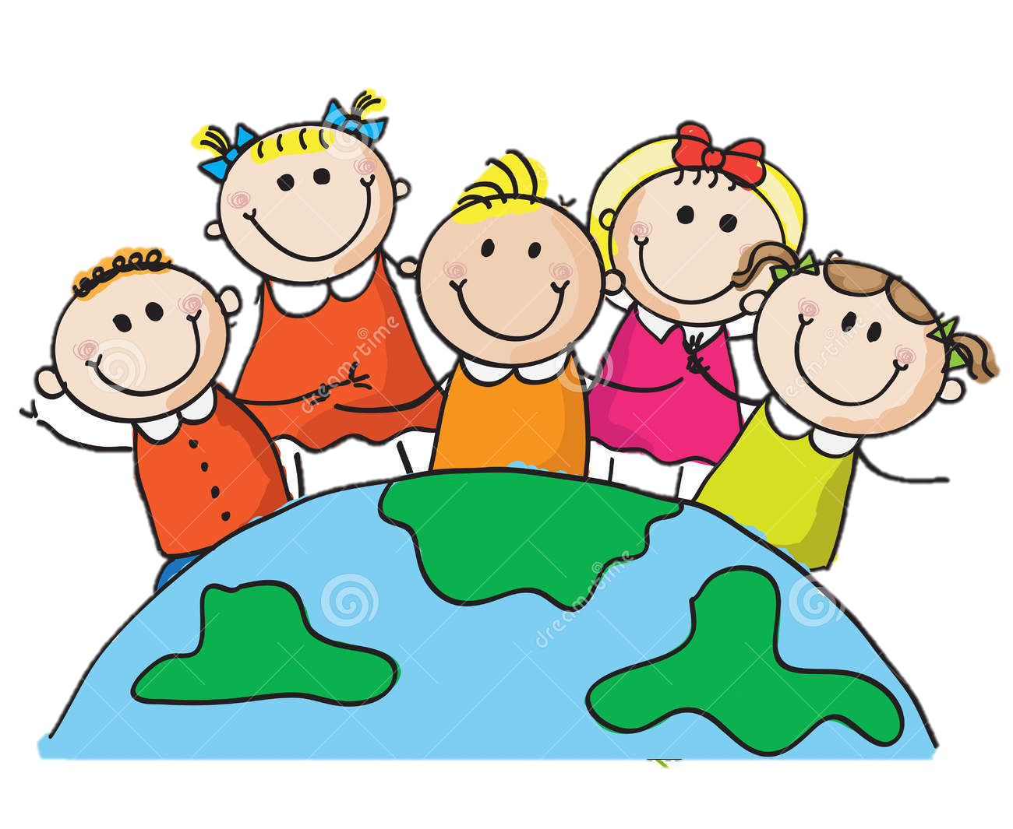
2
Em đã làm gì để góp phần giữ gìn môi trường sạch đẹp?
Thu gom pin hỏng.
Hạn chế dùng túi nilon.
Tái tạo rác hữu cơ thành phân xanh.
Sử dụng bánh xà phòng từ nguyên liệu thiên nhiên.
Hạn chế chai nước dùng 1 lần.
Dùng xơ mướp thay cho bông tắm.
Không thả bóng bay.

Slide 11


Slide 12

VẬN DỤNG
Nói với người thân những việc làm để bảo vệ môi trường mà em và các bạn đã trao đổi ở lớp.

Slide 13
Củng cố

Slide 14


Slide 15
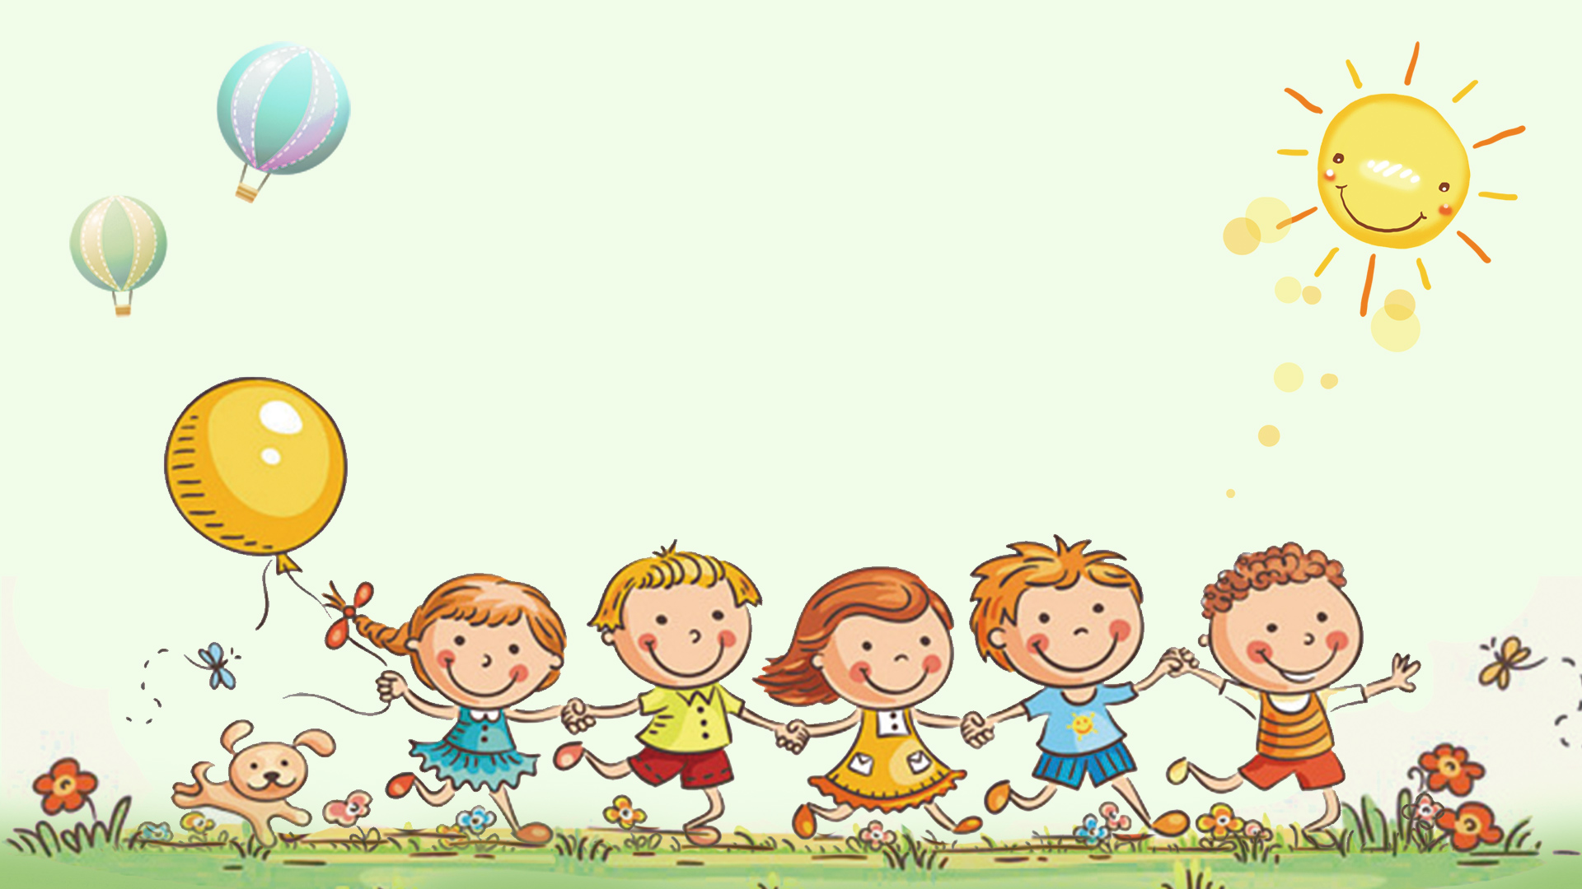
Tạm biệt và hẹn gặp lại
các con vào những tiết học sau!

